Slide 1
Pwn新司机如何快速上路

Slide 2
About me
ID:muhe(o0xmuhe@gmail.com o0xmuhe.me)
关注二进制安全/CTFer
member of Syclover
member of SecBox

Slide 3
Outline
Stack
ROP
Ret 2 dl-resolve
Heap
unlink
Malloc Maleficarum
UAF
Other vuln
Format sting
Integer overflow
Tricks
Libc dump
Guess libc

Slide 4
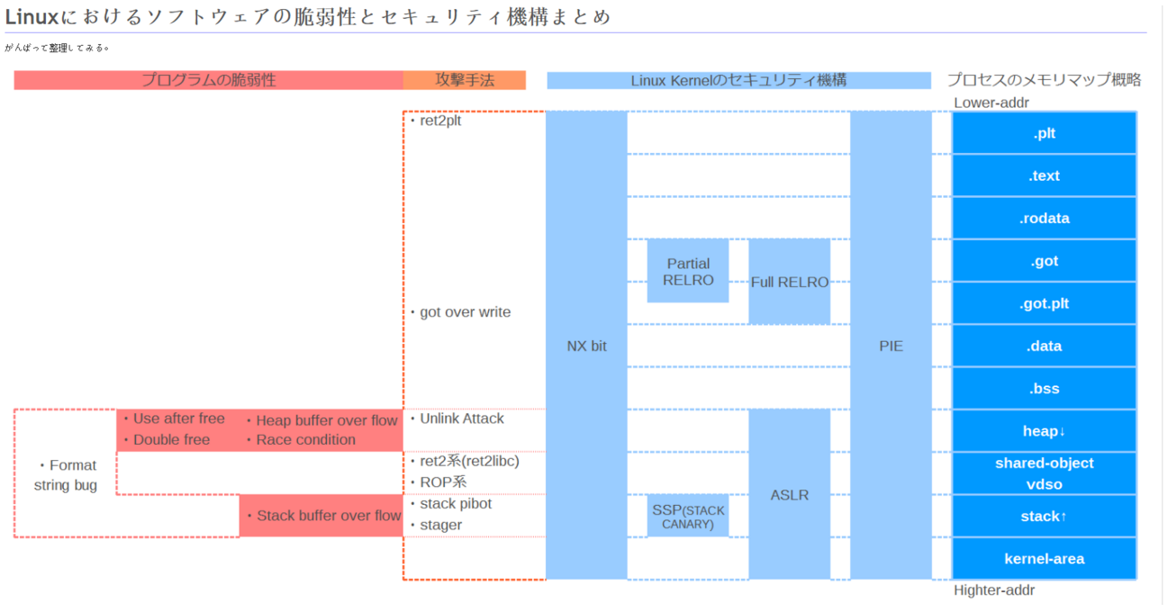
Overview
先来看一张图

Slide 5
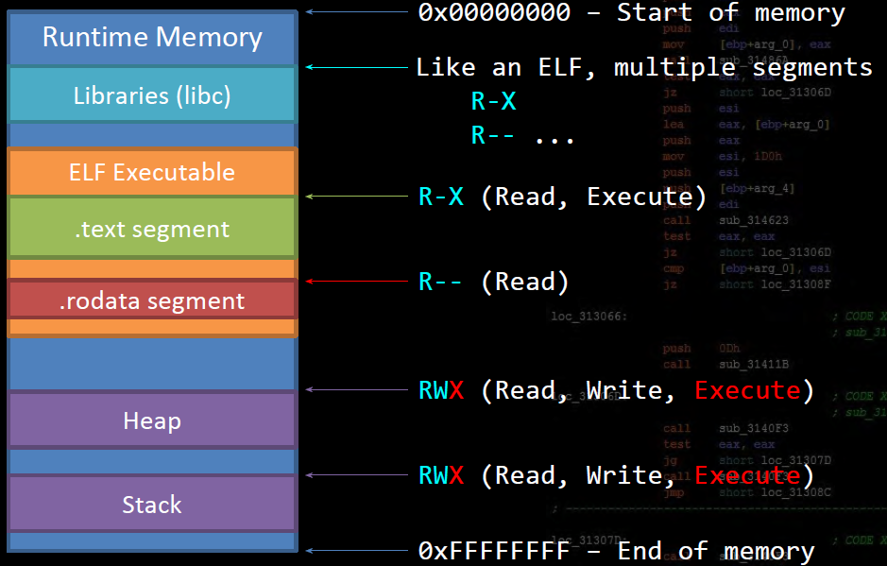
为什么需要ROP - 1
在DEP/NX不存在的情况下，我们可以看到堆和栈都是可以执行的。

Slide 6
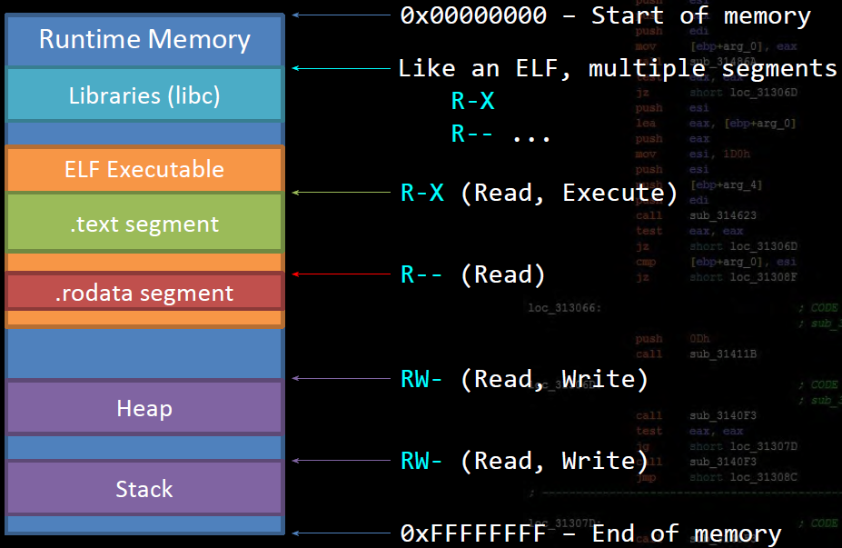
为什么需要ROP - 2
在DEP/NX存在的情况下，我们可以看到，只有代码段是可以执行的。

Slide 7


ROP是什么?
返回导向编程(Return-Oriented Programming, ROP)是计算机安全漏洞利用技术，该技术允许攻击者在安全防御的情况下执行代码，如不可执行的内存和代码签名。
攻击者控制堆栈调用以劫持程序控制流并执行针对性的机器语言指令序列（称为Gadgets）。 每一段 gadget 通常结束于 return 指令，并位于共享库代码中的子程序。系列调用这些代码，攻击者可以在拥有更简单攻击防范的程序内执行任意操作。
gadgets
ROP链
-----------经过组合------------->

Slide 8
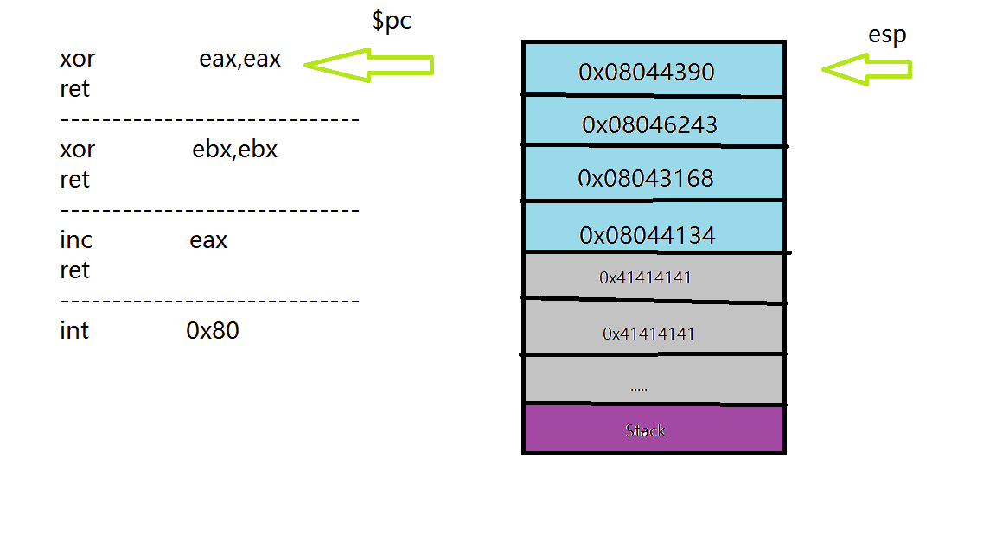
ROP
图解ROP执行过程[exit(0)]

Slide 9
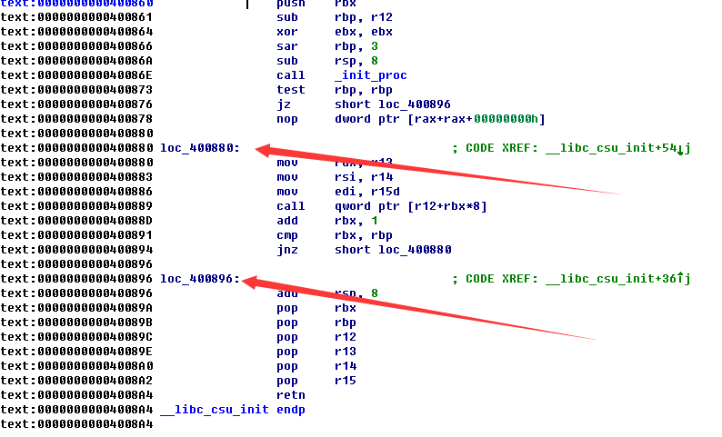
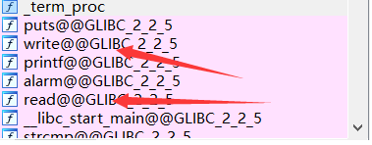
ROP的一个例子
- RCTF pwn200

Slide 10
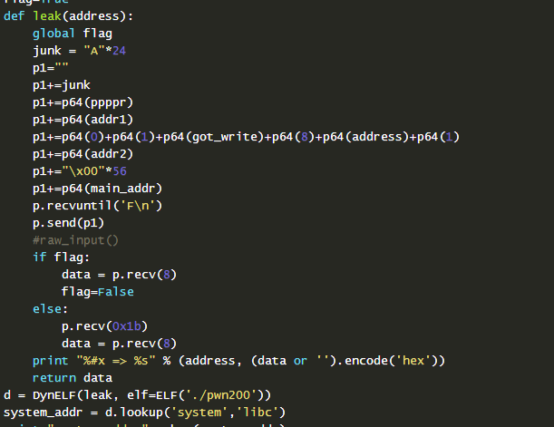
ROP的一个例子
- RCTF pwn200
Exp中部分代码(leak函数):

Slide 11
Ret 2 dl-resolve
在之前的例子中，我们使用了ROP，但是为了完成整个利用，还是需要去leak一些我们需要的函数地址，然后才可以getshell。
利用linux下可执行文件函数解析特性，即延迟绑定：在第一次调用时才会解析其地址并填充至.got.plt。
所以，我们不需要做leak，就可以直接调用想要的函数。利用的就是伪造所需信息，直接解析得到system的地址进而ROP。

Slide 12
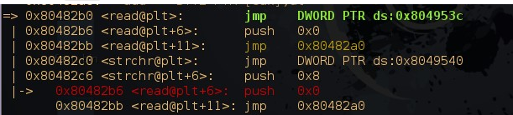
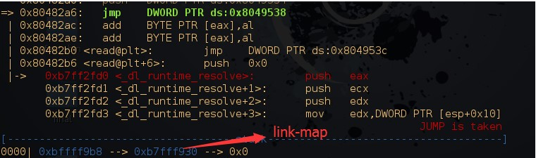
Ret 2 dl-resolve
第一次调用read函数的时候
跳到下面两条指令去，先是把offset压栈操作，然后跳到.got.plt处 然后压栈link-map(GOT+4) 再调用_dl_runtime_resolve(link_map,reloc_reg)

Slide 13
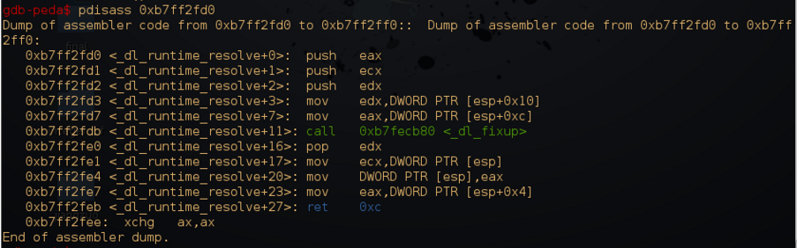
Ret 2 dl-resolve
这种利用的trick就是在这个_dl_runtime_resolve() 函数身上了

Slide 14



Ret 2 dl-resolve
关键的函数：_dl_fixup (struct link_map *l, ElfW(Word) reloc_arg)
解析执行过程：

Slide 15
Ret 2 dl-resolve
利用思路：
控制EIP为PLT[0]的地址，只需传递一个index_arg参数
2. 控制index_arg的大小，使reloc的位置落在可控地址内
3. 伪造reloc的内容，使sym落在可控地址内
4. 伪造sym的内容，使name落在可控地址内
5. 伪造name为任意库函数，如system

Slide 16
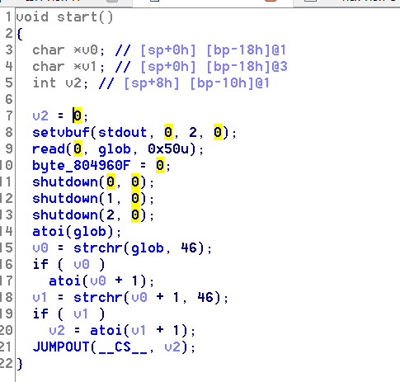
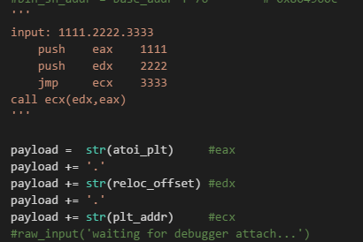
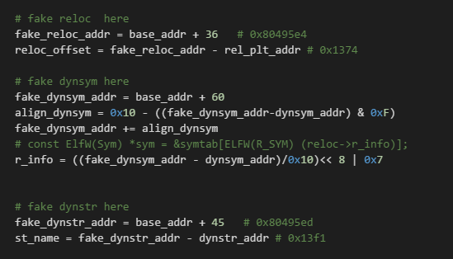
Ret 2 dl-resolve例子
code gate final – yocto(以此为例)
Xdctf 2015 pwn200

Slide 17
Heap
1. dlmalloc – General purpose allocator
2. ptmalloc2 – glibc
3. jemalloc – FreeBSD and Firefox
4. tcmalloc – Google
5. libumem – Solaris
…

Slide 18
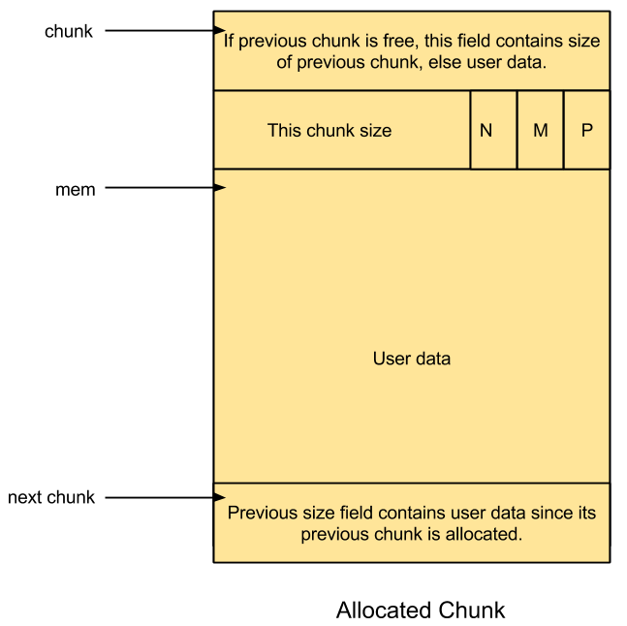
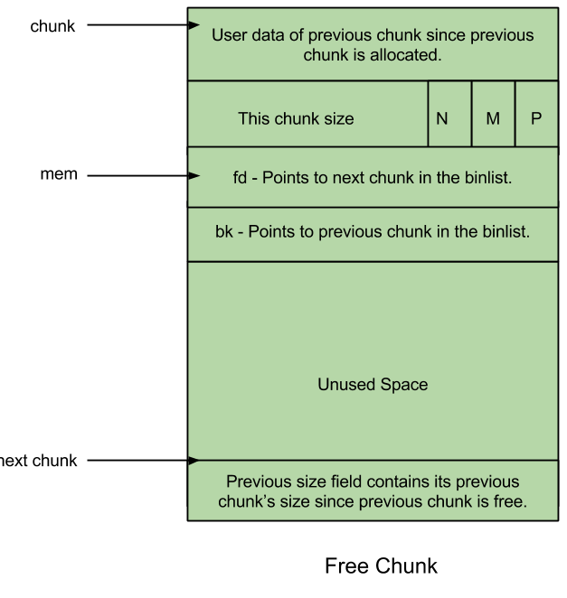
Heap
先是一点关于chunk结构的介绍

Slide 19
Heap
Fast bin
x86_32:16~64bytes; x86_64:32~128bytes
Last In First Out
Bins
Bin 1 – Unsorted bin
freed small or large chunk added into unsorted bin
Bin 2 to Bin 63 – Small bin
8 bytes apart,eg:16,24,32....508
Bin 64 to Bin 126 – Large bin
>=512 bytes
更多详细的内容可以看这篇文章

Slide 20
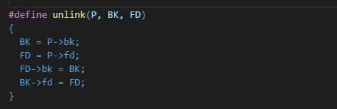
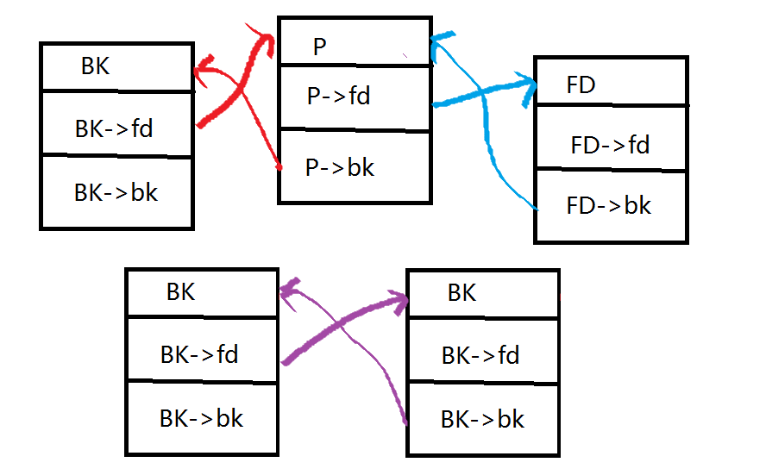
Heap--unlink
例子：defcon ctf -- babyheap

Slide 21
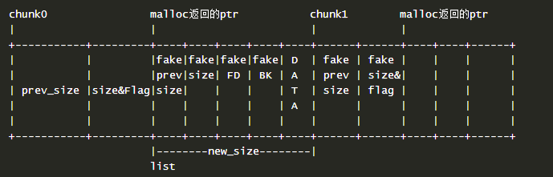
Heap--unlink
新版本的libc增加了check
应对策略：
我们找到一个特殊的 指针ptr是指向p的(p指向堆) 那么可以根据p去构造bk和fd两个指针

Slide 22
Heap--Malloc Maleficarum
1. The House of Prime
2. The House of Mind
3. The House of Force
4. The House of Lore
5. The House of Spirit
6. The House of Chaos

Slide 23
Heap--Malloc Maleficarum
The House of Force:
能够重写顶块的size，然后可以分配到任意地址。但是size的构造需要堆地址，所以需要heap addr leak 的配合来使用。
例子：BCTF 2016 bcloud

Slide 24
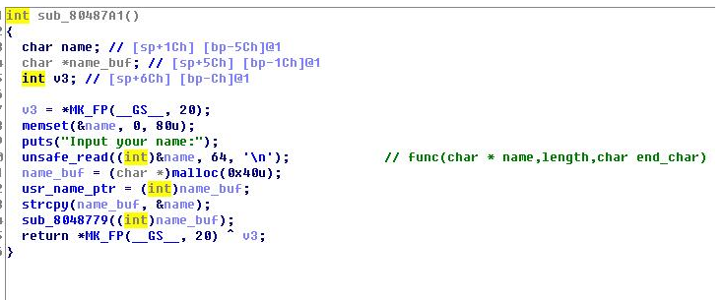
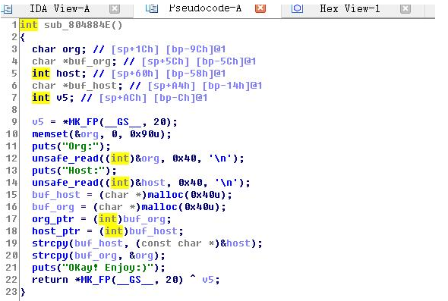
Heap—hof例子
堆地址泄露
Hof，可以构造size，分配到任意地址

Slide 25
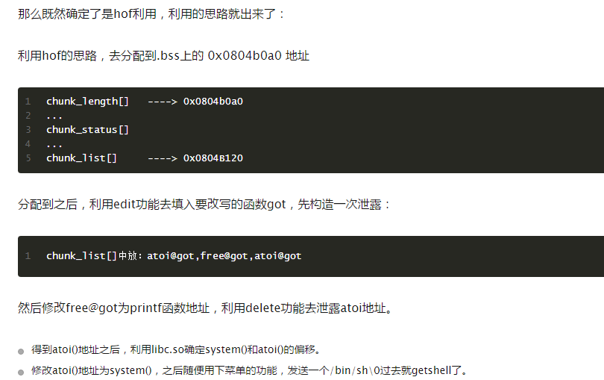
Heap—hof例子
利用思路如图所示(直接从自己博客截的图)

Slide 26
Heap--hos
The House of Spirit
要求攻击者需要控制free()的指针，通过伪造chunk去欺骗free()函数去free()栈上空间，然后再通过一次malloc()分配去得到之前”释放掉的空间”，一般是包括ret addr的fastbin.
这种利用使用的块一般是fastbin，新分配的块包含ret addr，结合其他的一些条件就可以玩耍了。不过要注意在free的时候，会check下一个块，所以这种利用限制比较多。

Slide 27
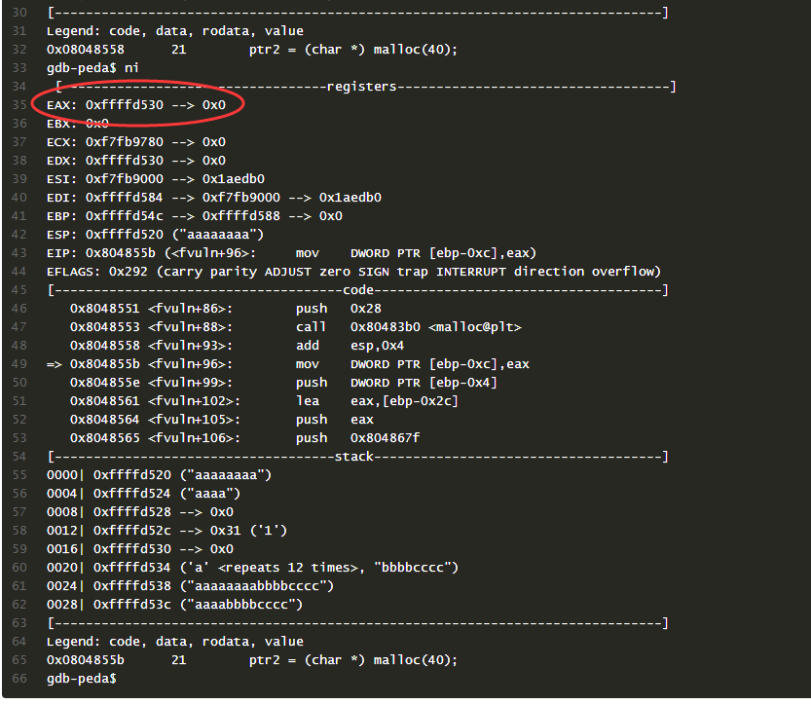
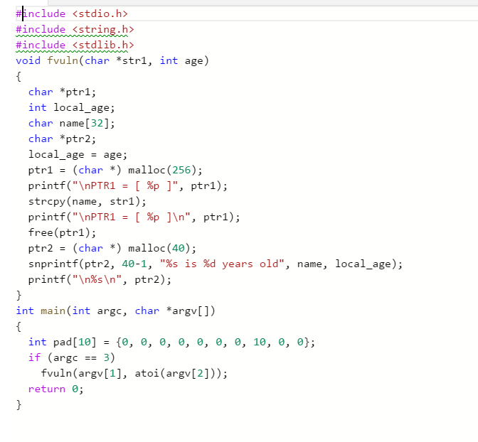
Heap—hos例子

Slide 28
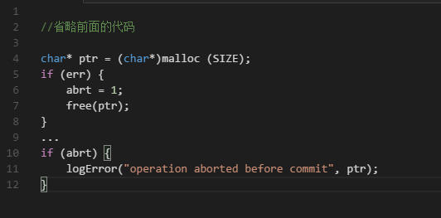
Heap--UAF
Use After Free(释放后重用)，即重用了释放后的内存。
借鉴了一段典型的代码:
例子：Pwnable.kr Toddler ‘s Bottle的 UAF

Slide 29
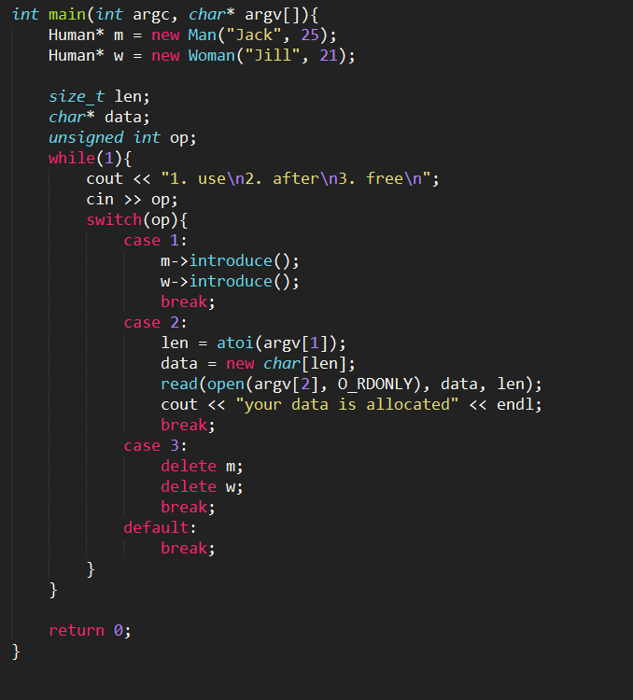
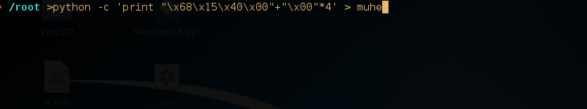
Heap--UAF
可以先 delete 两个对象，再多次分配空间，分配到刚才free的空间，然后再去调用(原来对象的方法已经被覆盖)。
我们可以控制 argv1 和 argv2
第一个是 读取字节数，第二个是 读取的文件

Slide 30
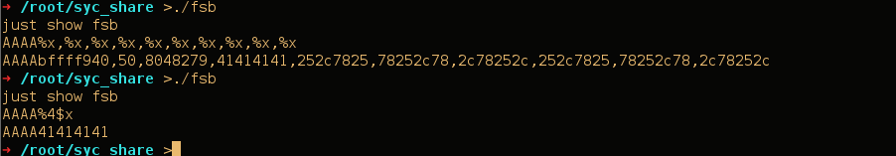
Other vuln
Format string(格式化字符串)
利用思路：
因为fmt是一个任意地址读写的漏洞，我们可以把sc写进一段 w+x 的空间，然后改返回地址过去执行sc；或者是改got之类的。
然而…上面说的是 用户输入在栈中(局部变量)
类似下面这种情况

Slide 31
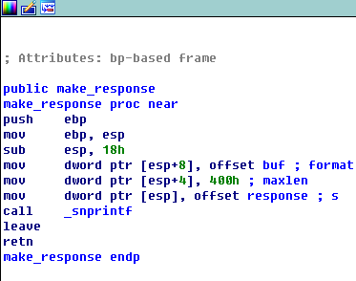

Other vuln
Format string(格式化字符串)
如果用户输入放在全局变量里呢(.bss)，就无法用之前的方式确定位置。
例子：plaidctf-2015 ebp

Slide 32
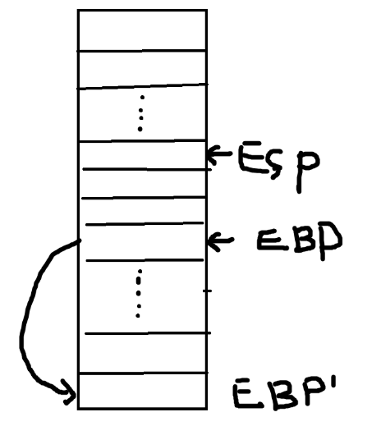
Other vuln
ebp --- 利用思路
1.leak 栈地址 找到ret addr(当前make_response)
2.写到上一个ebp去
3.修改ret addr 到 0x0804A040(用户输入所在)

Slide 33
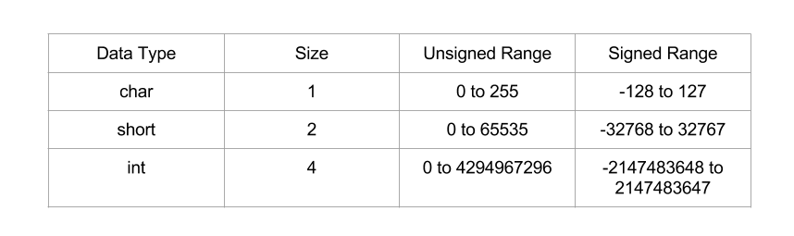
Other vuln
整型溢出(x86)
就像一个圆，绕一圈，又回来了。

Slide 34
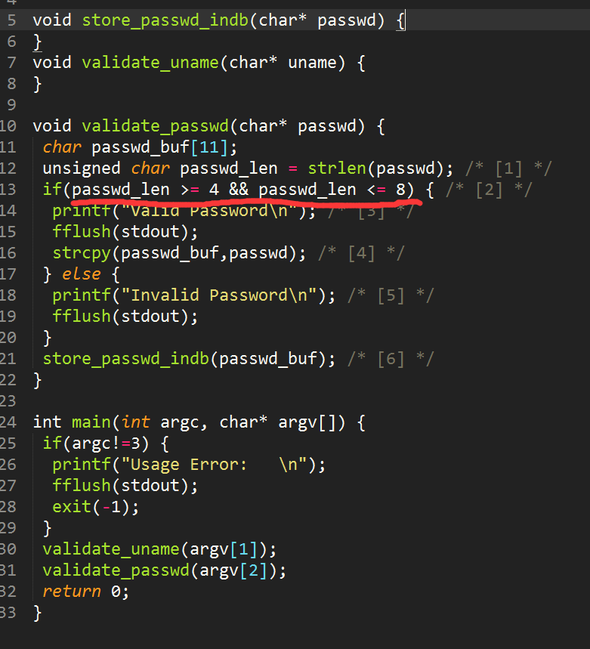
Other vuln
整型溢出一般是作为漏洞利用的一个部分而存在的，比如作为读入输入的长度。
我们的输入 是被限制的，4~8的长度。
但是长度的值是一个 unsigned char 范围是 0~255
这样的话，如果输入超过 255 那就会造成溢出(就像一个圆环，又回到起点)。

Slide 35
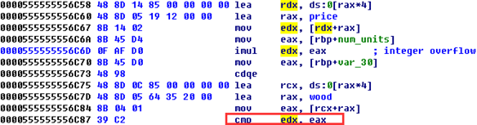
Other vuln
还有利用运算结果的整数溢出。
Xctf-final -- richman
在使用market进行出售货物的时候，如果出售的单元数量很大，在imul指令后发生整数溢出。

Slide 36
Tricks
Libc dump
比赛中，有的时候几个pwn是配置在一起的(同一台服务器)，同一个libc。即我们可以在搞下第一个服务的时候，拖下libc备用。
具体做法：
本地开启wireshark，exp打过去之后，直接cat所对应的libc文件；之后断开连接从wireshark中把libc提取出来(可能要去掉点junk)。

Slide 37
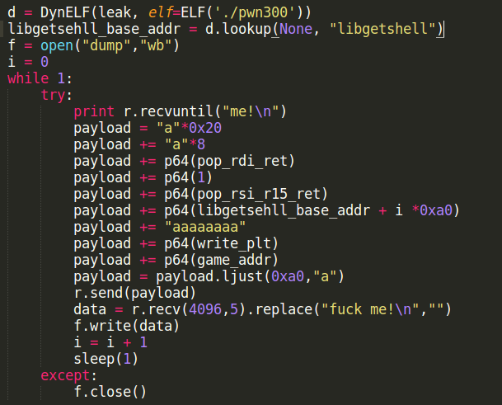
Tricks
Libc dump
如果有任意地址读的漏洞，也可以构造一个循环，去把libc dump出来
比如刚刚结束的LCTF 2016 – Pwn300

Slide 38
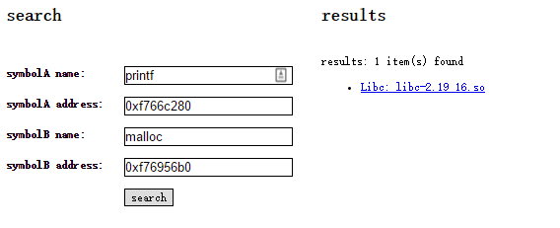
Tricks
Guess libc
假设我们现在已经有一个任意地址读的条件，可以leak libc。但是有时候觉得麻烦些，这时候就可以考虑只leak若干个函数，然后去libcdb查询libc版本了。
比如之前比赛中遇到的一个fmt string的利用，我就是这么做的。

Slide 39
Summary
由于CTF赛事的增多，题目的难度较从前有提升，复杂度也上升。
- 由原来的单一的vuln ----> vulns 的组合利用
- 代码的复杂度提高，越来越偏实际案例。
2. 更注重基本功(逆向分析能力、基础知识掌握情况)
3. 现在CTF考查重点还是在漏洞的利用，因为一般来说，洞都比较好找，难可能就难在利用了。未来不知道会不会考察到漏洞挖掘？比如fuzz？(个人猜想)

Slide 40
And…
CTF越来越多了，优质的CTF无疑会帮助我们提高，但是有些CTF就…
在选择的时候擦亮眼睛，李逵不是李鬼。
比如*CTF 2016 和 **CTF2016…
我们就会去选择 *CTF 2016

Slide 41
Thanks to
在CTF比赛中认识了很多优秀的选手(师傅)，和他们多交流、学习，自己会进步的更快。
Chxx
wuyan
o_0xJ0k3r
Bigtang
Jarvis
zwjj
Icemakr
….

Slide 42
Q & A

Slide 43
Thank You

